Slide 1

Performances lait
LA QUALITE DU LAIT ET SES VARIATIONS
Anthony Letort
ISARA 2A
UE Analyse des conduites d’élevage

Slide 2
Performances lait - Qualité
I. La paie de lait
II. TB et TP

Slide 3
Ce qui est prix en compte dans le prix du lait
Taux de matière grasse (TB) | < 38 g/l
Taux de matière protéique (TP) | > 32 g/l
Point de congélation | < -0,52 °C
Cellules somatiques | < 300 000 / ml
Germes totaux | 50 000 à 100 000 /ml
Spores butyriques | < 500 /l
Lipolyse | < 0,17 g d’acide oléique
Inhibiteurs | Absence totale
Germes thermorésistants | Absence quasi-totale
Germes pathogènes | Absence totale pour lystéria et salmonelle Seuil pour coliformes et staphylocoques

Slide 4
Le mouillage
Teneur en eau supérieure à la concentration naturelle
Réduction du rendement fromager
Augmentation de la T°C de congélation du lait
Donc le point de congélation doit être < - 0,52°C
Origines :
Fraude de l’éleveur
Passage involontaire d’eau de lavage non évacuée
TP très faible
Comptage cellulaire élevé

Slide 5
Les cellules somatiques
Introduction d’un germe par le sphincter
Infection interne de la mamelle = mammite
Réaction immunitaire
Présence dans le lait à la fois de :
Leucocytes & Immunoglobuline
= « cellules »
Pas de développement dans le lait après la traite
Perdues lors de la fabrication du fromage alors que prise en compte dans le TP
+ accroissement sensibilité à la protéolyse et lipolyse

Slide 6
Suivi du nombre de cellules
Lait de mélange analysé 2 à 4 fois par mois
Note de 1 à 3 à chaque analyse
La synthèse des notes donne un classement de A, B ou C
Suivi :
Des VL
Des primipares
Selon moment de lactation
Coopérative
Contrôle laitier

Slide 7
Germes totaux
☺ Germes responsables de la transformation fromagère
Bactéries lactiques (pas de développement si < 10°C)
Flore d’affinage
Germes responsables d’un défaut de fabrication
Psychtrophes = se développent au froid (Pseudomonas, depuis une eau contaminée)
Thermorésistantes = pas détruites par la pasteurisation
Germes pathogènes
Listérias issu d’ensilages mal conservés
Salomonelles provenant de l’eau ou des déjections
Staphylocoques dorés (Aureus) pénétrant à l’intérieur de la mamelle depuis la surface du trayon
Coliformes issu des déjections

Slide 8
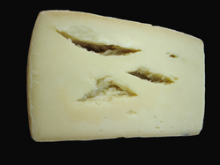
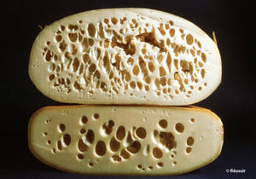
Les spores butyriques
Bactéries anaérobies non pathogènes…
Clostridium byturicum
… formant des spores dont la germination pendant l’affinage des fromages provoque une production de CO₂…
… responsable de l’éclatement de certains fromages
Pathogénicité chez les nourissons

Slide 9
Origine des spores butyriques
Spores présentes dans le sol
Thermorésistantes donc très difficile à détruire en élevage
Fourrages récoltés avec de la terre
Contamination des fourrages
Ingestion par la vache
Autre voie : contact des trayons avec le sol sur des prairies sur-pâturée
Excrétion dans la litière
Contact avec les trayons

Slide 10
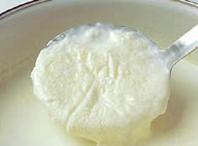
La lipolyse
Hydrolyse de la matière grasse produisant des Acides Gras Volatiles (AGV)
Goût rance, saveur piquante et amère
Ampleur mesurée par la quantité d’acides oléiques :
☺
☹
0,17 g/l
0,28g/l

Slide 11
La lipolyse induite
1ère origine = agitation entre le faisceau trayeur et le tank
Minimiser le nombre de coudes
Limiter la hauteur de chutes de lait (préférer les lignes basses)
Niveau de vide correct
Pompe à vide « douce »
Aucune entrée d’air
2ème origine = les chocs thermiques
3ème origine = la présence de cellules somatiques
Rupture de la membrane des globules gras

Slide 12
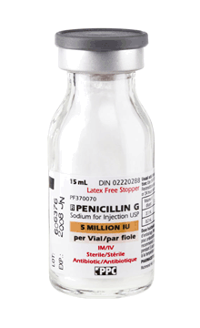
Les inhibiteurs
Résidus d’antibiotiques ou de produits de nettoyage
Inhibiteurs de fermentation
Nuisance pour la santé humaine
Lait exclu de la vente
10 L de lait contenant de la pénicilline peuvent anéantir la transformation de plusieurs dizaines de milliers de litres
Cas rares mais 0,5 % de la collecte française est touchée
Éleveurs n’ayant pas respecter les délais d’attente ou la posologie
Lait non dérivé en salle de traite
Défaut de rinçage après la traite

Slide 13
Performances lait - Qualité
I. La paie de lait
II. TB et TP

Slide 14
Taux protéique…
!!!
…Taux butyREUX

Slide 15
TB, TP et rumination
RUMEN
Cellulose
(foin de qualité moyenne, herbe sèche)
acide acétique
Favorise le TB
Limite le TP
Limite le TB
Cas extrême : l’acidose avec laquelle on observe une inversion de taux
Amidon, glucides solubles de l’herbe jeune
acide propionique
Favorise le TP
(production de protéines microbiennes)
Antagonisme alimentaire TB /TP

Slide 16
TP et apports protéiques
Un excès de protéines alimentaires n'augmente pas le TP…
… mais augmente le taux d'urée sanguin
Le taux d'urée du lait est identique à celui du sang de la vache. et peut être utilisé comme un indicateur d'une sur-nutrition protéique
Chez les vaches laitières très hautes productrices, l'apport d'acides aminés limitants (lysine, méthionine) peut permettre une augmentation modérée du taux protéique (environ + 1 g / kg).
Attention à les protéger des dégradations ruminales (tourteaux tannés, acides aminés de synthèse protégés)

Slide 17
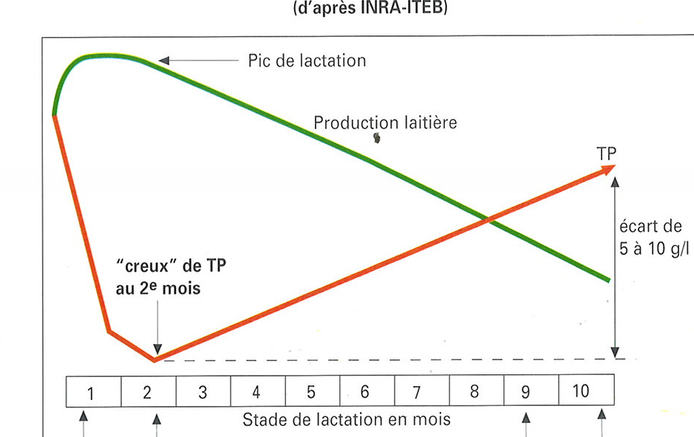
Variation au cours de la lactation

Slide 18
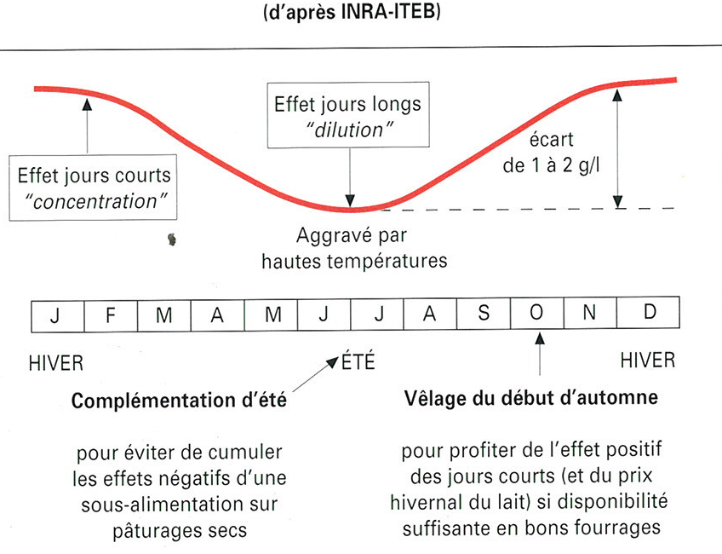
L’effet saison

Slide 19
Interpréter les TB et TP
Valeur pour une vache à un stade de lactation donné donné
Dépassement ou non des seuils pathologiques
Valeur moyenne du troupeau à un mois donné
Abaissement ou hausse du TP généralisé à tout le troupeau
C’est donc un effet alimentaire qu’on observe
Valeurs moyennes annuelles du troupeau
Difficile à interpréter sans une lecture des deux valeurs ci-dessus

Slide 20
Seuils pathologiques du TB et du TP
32
45
Maigreur ou acidose
TB
Acétonémie
Limite fixée par l’homéostasie sanguine et la capacité de synthèse mammaire
28
Mamelle en déficit énergétique
TP

Slide 21
32
45
TB
vache maigre
28
TP

Slide 22
32
45
TB
28
TP
mobilisation importante des réserves corporelles
TB/TP > 1.4 :
sévérité des signes cliniques d’acétonémie croissante mais dépendante des animaux

Slide 23
32
45
TB
acidose subclinique
et quelques animaux en acidose clinique
28
TB/TP < 1,1
Cas extrême = inversion de taux
TP

